Slide 1
성북수경재배네트워크
제 1회 총회
2017년 4월 3일

Slide 2
차례
해온 일
슬로건 및 비젼
로드맵
2017년 계획
질의 응답
서로 알아가기

Slide 3
1. 해온 일
< 요약 >
기간 | 한 일 | 의미있는 데이터
2016.07.01 | 성북수경재배네트워크 설립 | 혼자서 외롭게, 조용히
2016.07.02~ 08.20 | <성북구 소규모 마을배움터> 사업에 "수경재배 씨뿌리기"로 참여 | 수강생 13명 배출
2016.09 | <성북마을공동체 이야기사진 공모전>에서 장려상 수상 | 191,200원 --> 기금으로
2016.10.10 | <마을로 마실가자> 행사 참여하여 "미니화분 만들기" 체험활동 진행 | 100명 분량 점심때쯤 모두 사용
2017.01.13~ 03.02 | <수경재배 기초과정(1차)> 진행 | 수강생 9명 배출
2017.03.09 | <수경재배기 만들기 특강> 진행 | 수강생 12명 배출

Slide 4
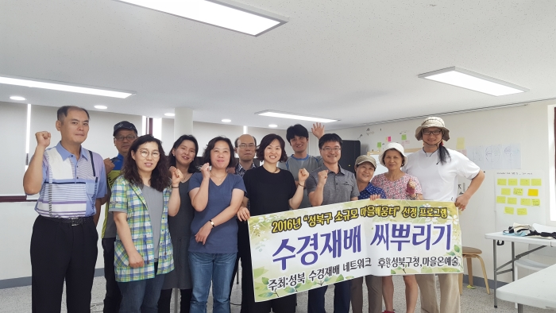
(1) <수경재배 씨뿌리기> 과정(2016년 7~8월)
첫날의 다짐

Slide 5
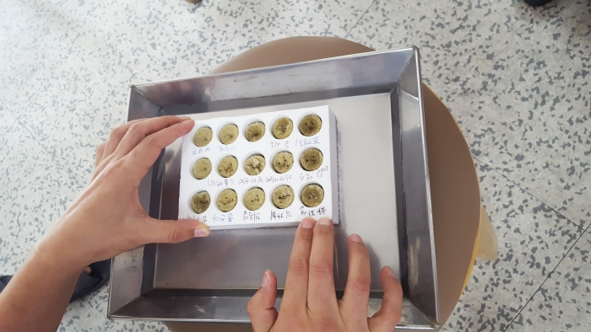
암면에 씨앗 심기

Slide 6
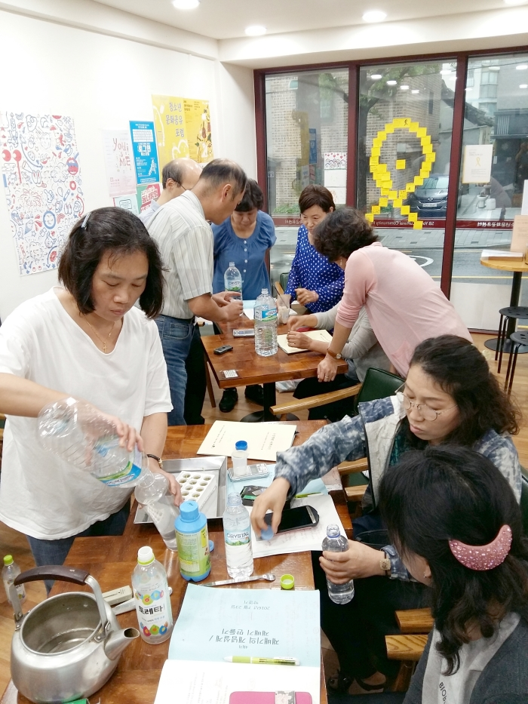
양액 만드는 모습

Slide 7
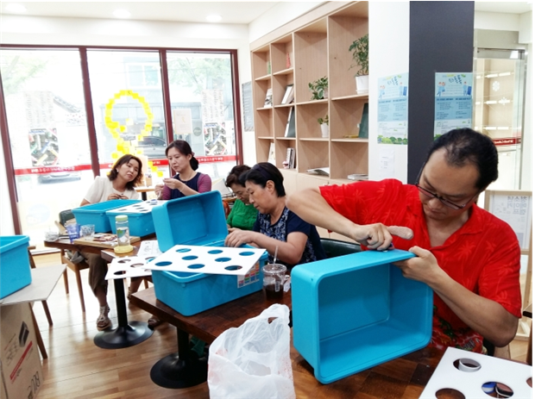
재배기 만드는 모습

Slide 8
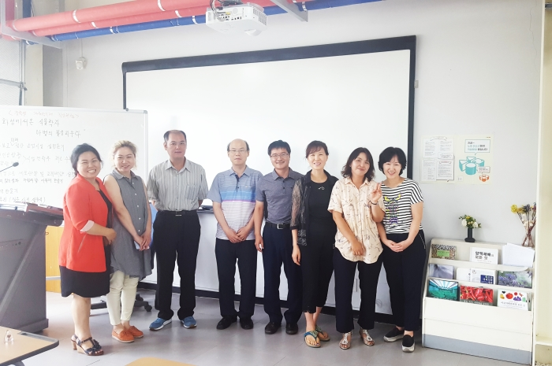
식물공장 견학

Slide 9
마지막 날... 그린 콘서트/토크쇼/식물 전시
그린 콘서트

Slide 10
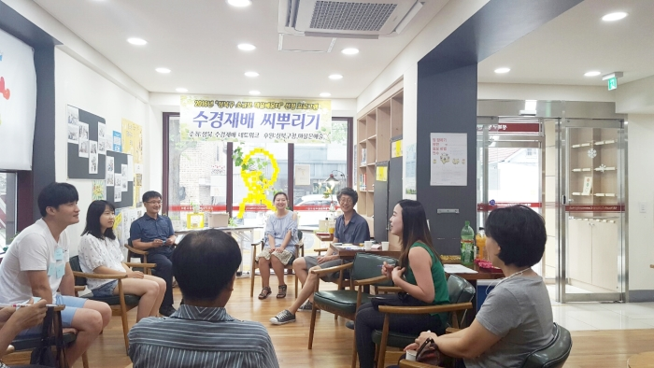
토크쇼 ... 구청 소규모 마을배움터 담당자도 참석

Slide 11
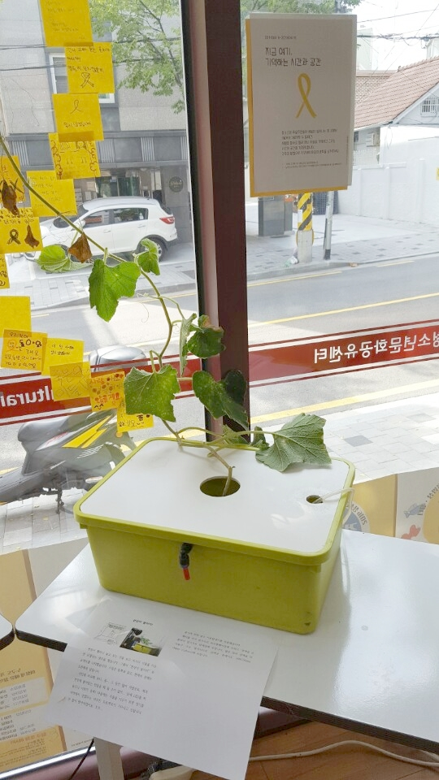
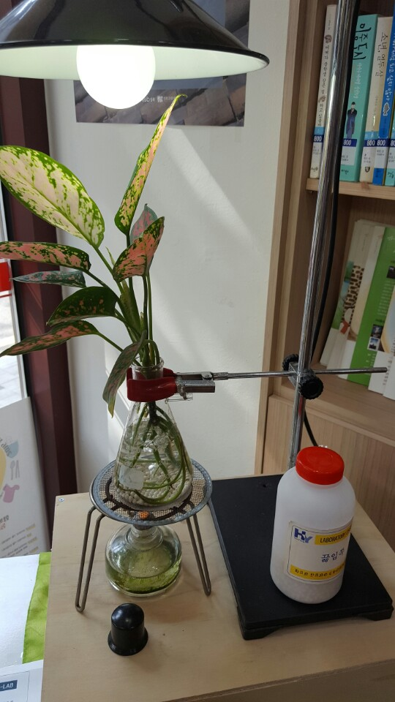
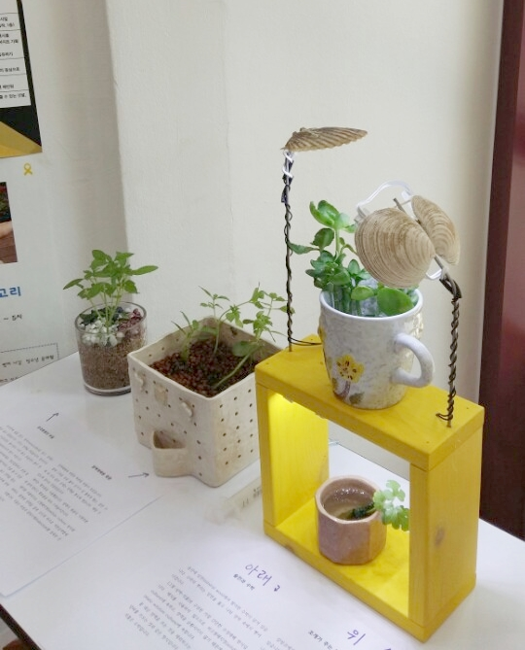
수경재배로 키우는 식물 전시

Slide 12
(2) <성북마을공동체 이야기사진 공모전>에서
장려상 수상

Slide 13
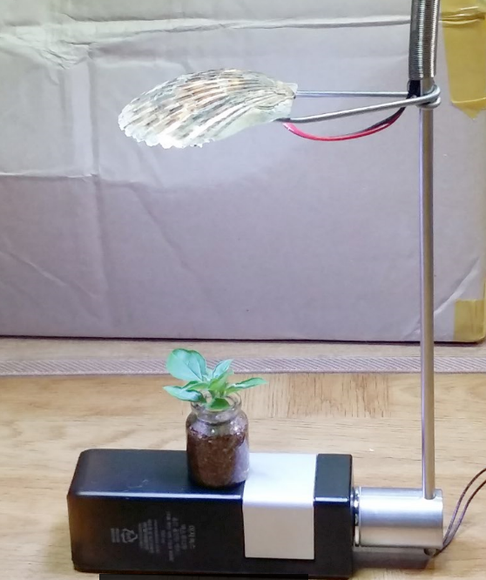
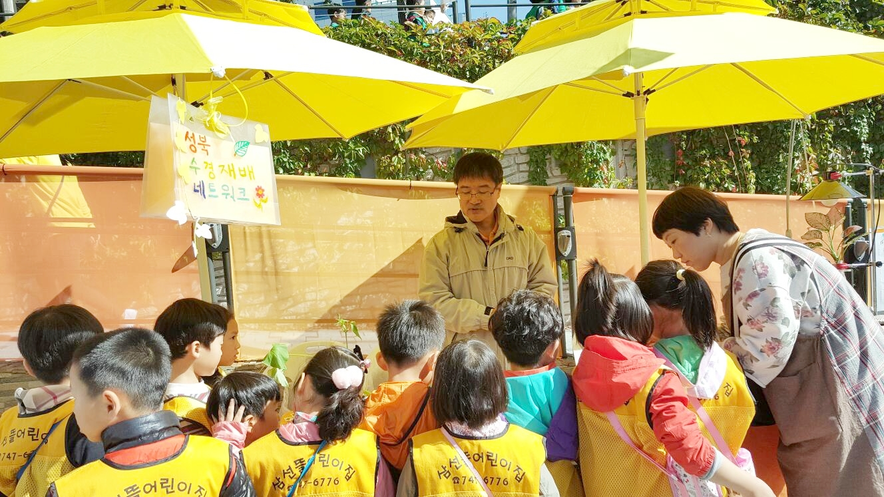
(3) <마을로 마실가자>에서
미니화분 만들기 체험(2016.10.10)
미니화분
어린이집 아이들이 우르르 몰려와서 당황!

Slide 14
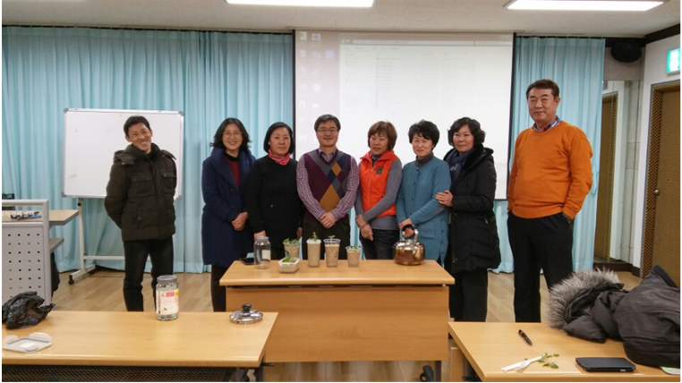
(4) <수경재배 기초과정(1차)>
(2017.01.13~03.02)
수경재배 원리와 실습 강의 후

Slide 15
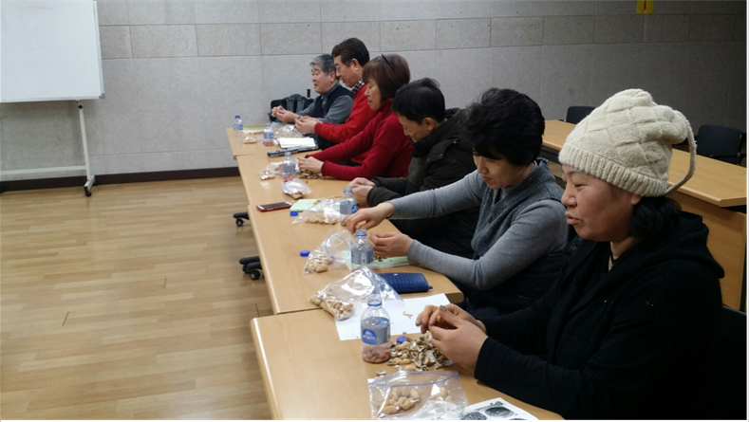
새싹채소 키우기 강의

Slide 16
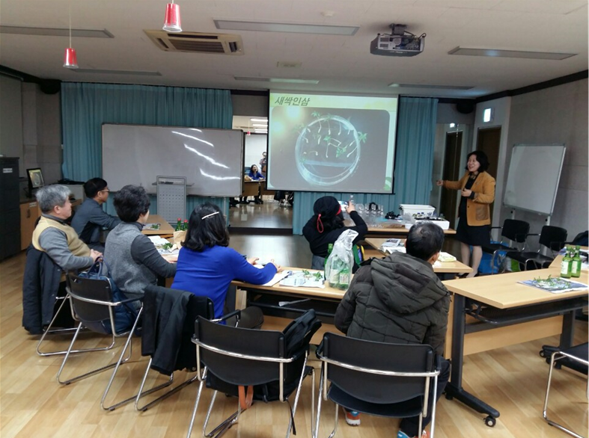
새싹인삼 키우기 강의

Slide 17
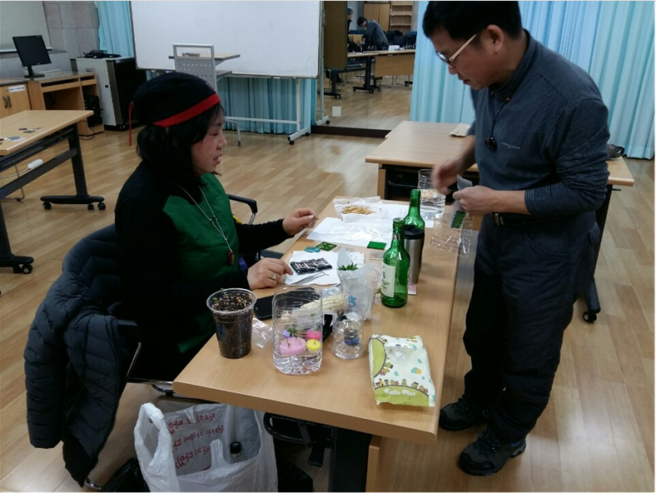
유리공예

Slide 18
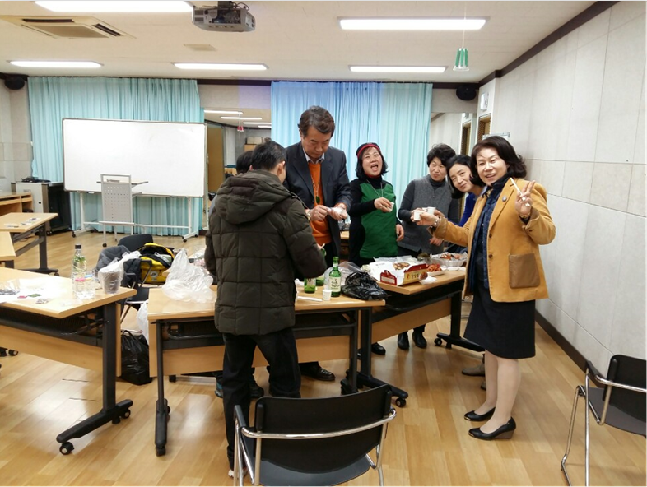
인삼주 담고 남은 소주로... 음주수업?

Slide 19
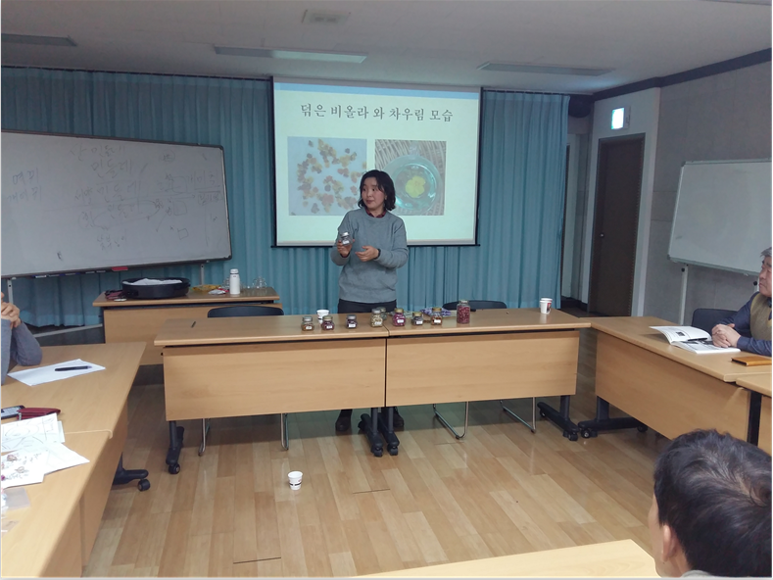
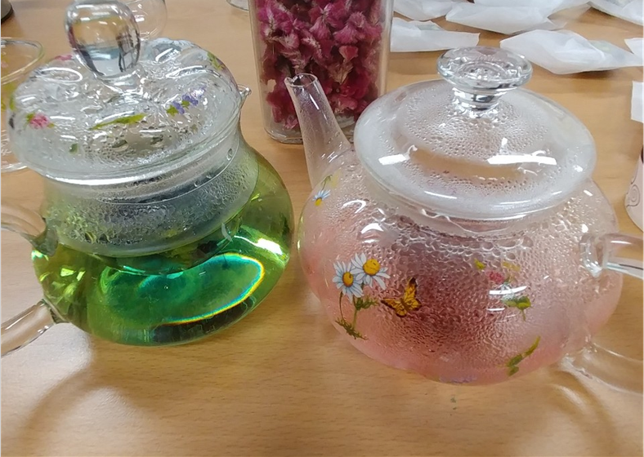
꽃잎차 만들기

Slide 20
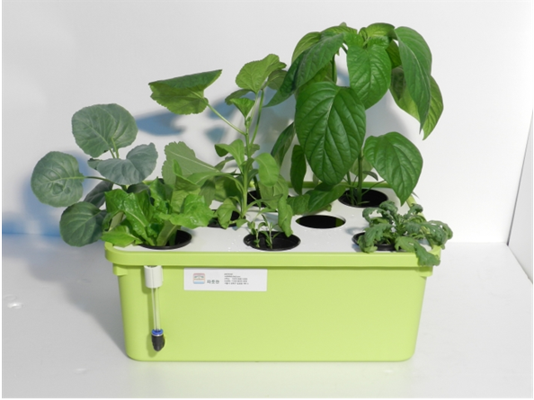
(5) <수경재배기 만들기 특강> (2017.03.09)

Slide 21
2. 슬로건 및 비젼
slogan 마을을 푸르게, 마음도 푸르게
vision-1
폐기물을 이용하여 수경재배기를 보급하는 선두지역이 된다.
vision-2
수경재배와 문화예술이 잘 결합하는 지역이 된다.
vision-3
수경재배에 빗물과 자연에너지를 잘 이용하는 지역이 된다.

Slide 22
3. 로드맵
시기 | 시대명 | 내용
2016년 하반기 | 씨뿌리期 | 성북구에서 수경재배 활동이 시작되다.
2017년 상반기 | 싹틔우期 | 장터 참여 시작(홍보, 기금마련, 회원 수익거리) 커뮤니티 역량강화(교육, 활동가 참여) 생활폐기물을 이용한 수경재배기 보급 시작 ** 그린커튼 사업 시작 **
2017년 하반기 | 자라期 | 활동가 50명 확보 마을의 후미진 곳을 아름답게 꾸미는 일 시작 ~ 장위 도시재생시범사업 중 공간부문 참여 희망
2018년 상반기 | 꽃피우期 | 비영리민간단체 등록 빗물이용기술 확보 및 적용 ~ ICT를 이용한 MAKE활동과 연계 희망
2018년 하반기 | 열매맺期 | 자연에너지를 이용한 수경재배 기술확보 및 적용
2019년 상반기 | 들어가期 | 성북수경재배네트워크가 성북도시농업 단체로 들어간다.

Slide 23
4. 2017년 계획
1. 장터 참여
정기 참여: 성북구 개울장, 노원구 마들장(이웃과 교류)
기타 장터는 상황을 보아서.
2. 수경재배 교육
기초과정: 1-2월(완료), 4-5월, 7-8월, 10-11월
응용과정: 3월(완료), 6월, 9월, 12월
※ 공모사업에 교육이 포함될 경우 공모사업에 맞추어 진행한다.

Slide 24
3. 생활폐기물을 이용한 수경재배기 보급
<성북구 공유촉진 사업>으로 진행 희망
안되면 자체적으로 진행
4. 그린커튼 사업
<성북구 마을만들기 공모사업>으로 진행 희망
안되면 자체적으로 진행
5. 기타
서울시 도시농업박람회에 나가고 싶지만... 힘 좀 기른 후에.
그래서, 올해는 노원구 지원하고 내년에 나간다.

Slide 25
5. 질의 응답

Slide 26
안 도와줘도 한다. 도와주면 더 잘한다.

Slide 27
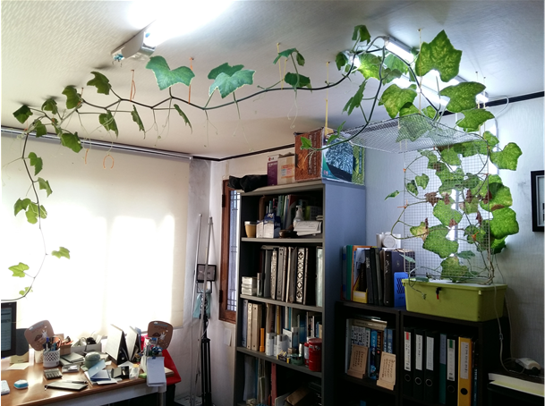
수경재배로 키우는 호박(2016년 11월 1일)

Slide 28
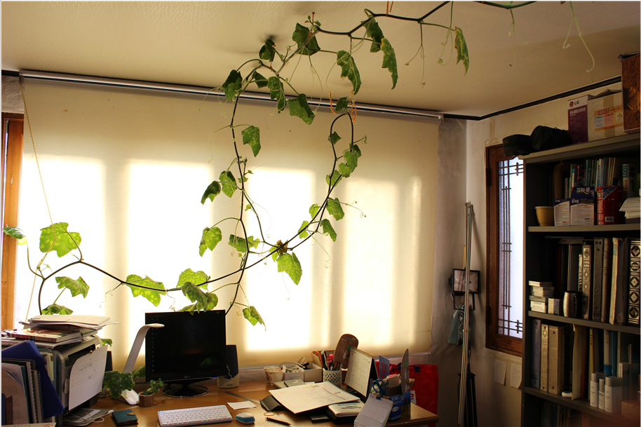
수경재배로 키우는 호박(2017년 12월 11일)

Slide 29
6. 서로 알아가기

